Slide 1
Regelfall: Ablaufschritte
1. Wenn das Honorar (Personalaufwand) für Eigenleistungen überschlägig ermittelt wird,
ist dieser Wert händisch in die Kostenstruktur unter „Anlagentyp.22.109…“
(Baunebenkosten Eigenleistungen) händisch einzutragen.
2. Soll das Tool „Honorar ermitteln“ verwendet werden, geschieht dies mit Klicken des
Strukturelementes „Anlagentyp.22“. Danach wird der Knopf „Honorar ermitteln“ in der
Maske „Kosten Planung“ schwarz, d.h. aktiviert und die Bearbeitung in den entsprechen-
den HOAI Masken ist möglich.
Die Einzelergebnisse aus der Berechnung werden automatisch den zugehörigen
Strukturelementen zugeordnet.
Ggf. vorhandene Eintragungen gemäß Punkt 1 und 4 sind vorab zu löschen.
3. Unabhängig davon, auf welche Weise das Honorar ermittelt wurde, wird der Wert unter
„Anlagentyp.22.109…“(Baunebenkosten Eigenleistungen) für die folgenden Schritte
verbindlich.
Der LINEG spezifische Aufschlag für Gemeinkosten in Höhe von 30% des Personalauf-
wandes (s. Punkt 3) ist händisch zu ermitteln in der Form „Anlagentyp.22.109…“ x 30%
und unter dem Strukturelement „Anlagentyp.50…“ einzutragen.
Die bis zum Ende des Vorjahres auf Eigenleistungen bereits erfolgten Buchungen
(Istkosten 2012 kum.) sind von der Summe aus Punkt 3 und 4 in Abzug zubringen.
6. Der gemäß Punkt 5 verbleibende Betrag wird dann nach Einschätzung des Projektleiters
jahresweise über die Restlaufzeit auf die Planwerte 452000, 454000 und 456000 aufgeteilt
und händisch in die dafür im Investitionsprogramm vorgesehenen Zeilen eingetragen

Slide 2
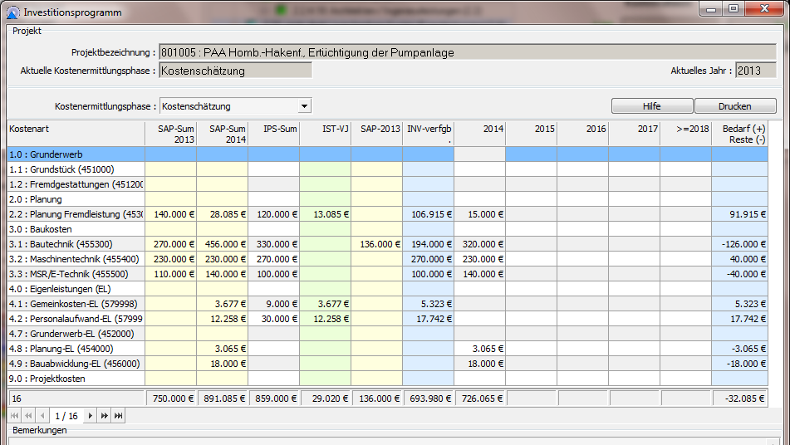
Regelfall: Maske Investitionsprogramm (Screenshot)
1
2
3
4
5
6
7
8
Eintragungen händisch
Personalaufwand 30.000 €
Gemeinkosten 9.000 €
Zwischensumme 1 39.000 €
abzgl Istkosten 2012 kum.
Personalaufwand - 12.258 €
Gemeinkosten - 3.677 €
Summe (noch nicht angesetzte EL Plan) 23.065 €

Slide 3
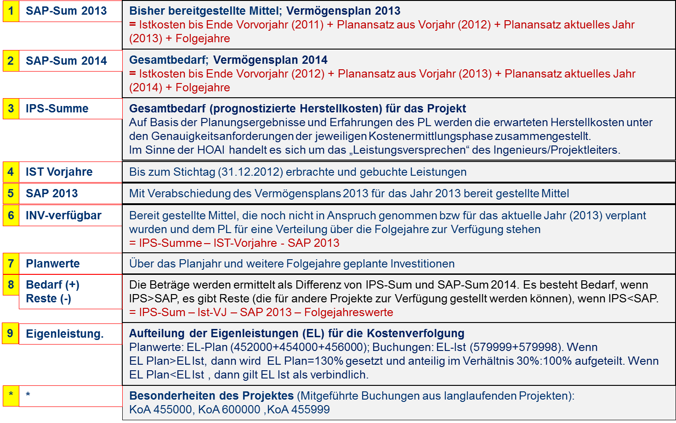
Regelfall: Maske Investitionsprogramm (Erläuterungen)
Grafik

Slide 4
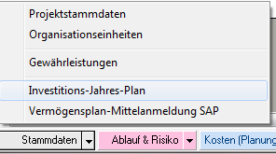
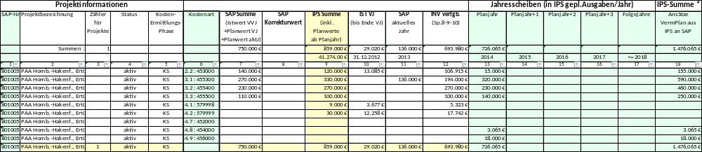
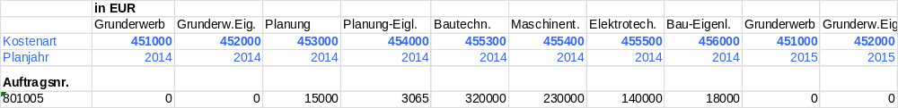
Ausgabe der Vermögensplan-Werte, intern und für SAP (IPR55)
Gerd, bitte aktualisieren:
Spaltennummer
Addition der Spalten
Spaltenfarbe
SAP-Sum 2014
(IstVJ+[SAP
(aktJ+2014+Folgejahre)]
IPS-Sum
Gesamtbedarf
Planwerte Folgejahre

